Slide 1
Детям о войне. СОСТАВИЛА Алейникова Н.В.

Slide 2
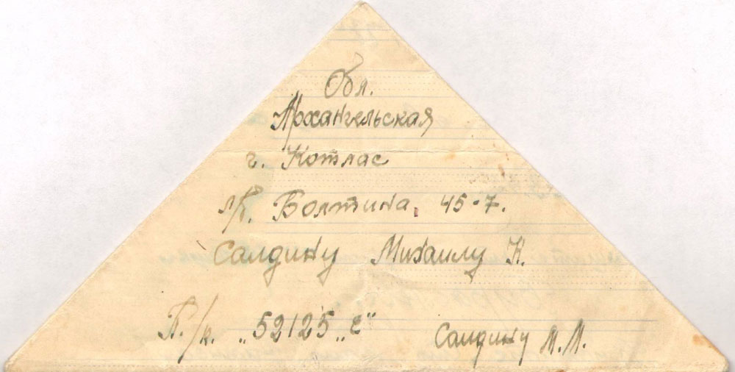

Slide 4
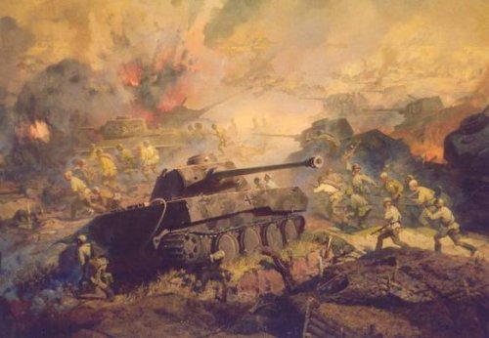

Slide 6
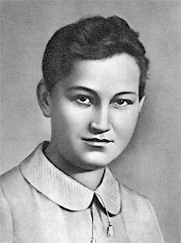
Зоя Космодемьянская
Notes:
Зоя Космодемьянская

Slide 8
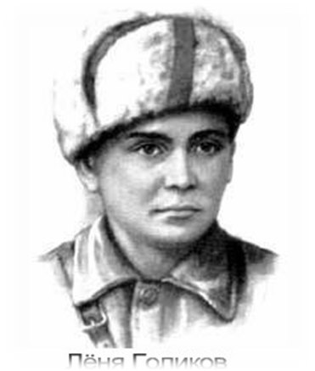

Slide 10
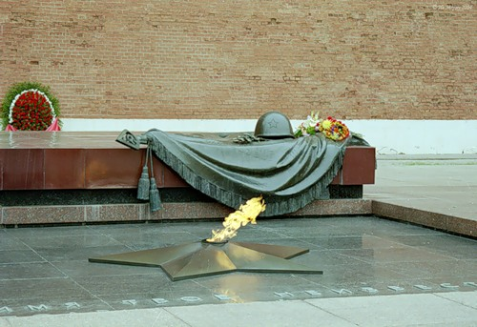

Slide 11
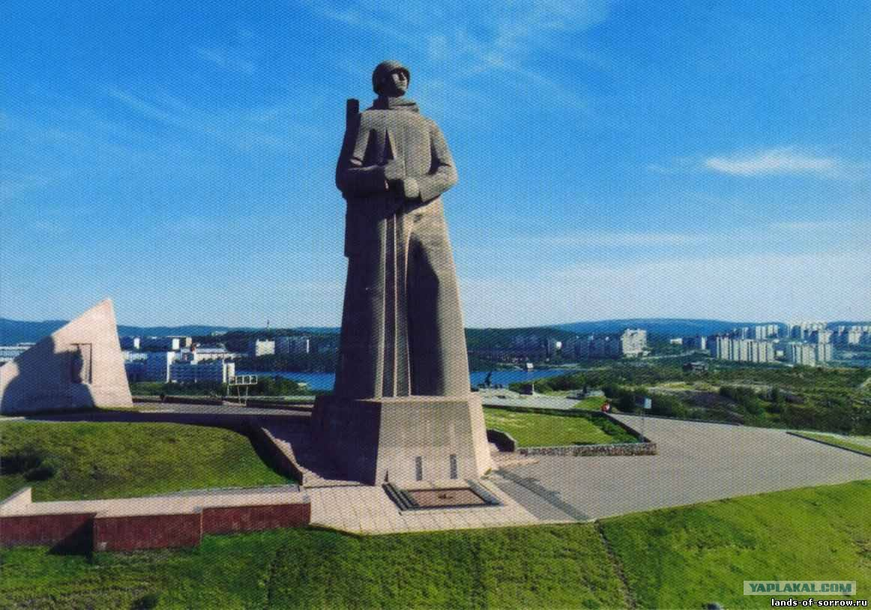

Slide 12
